Slide 1


ИМПУЛЬС: ИИ в анализе
научных направлений
ПОНОМАРЕВА
Виктория Викторовна
Директор фундаментальной библиотеки ФГБОУ ВО МГППУ
ШВЕДОВСКАЯ
Анна Александровна
Кандидат психологических наук, доцент
Начальник управления информационными и издательскими проектами
ФГБОУ ВО МГППУ

Slide 2


Что представляет собой «Импульс»
Задача
исследователя
Импульс: ИИ в анализе научных направлений
Веб-приложение для анализа тематической структуры и динамики исследований
Как увидеть научное поле
за тысячами публикаций?
КАРТА НАУЧНЫХ ТЕМ
Смысловая близость направлений
и их положение по показателям
ВЫБОР ТЕМЫ
Какие направления представлены
и что требует углубленного изучения?
КАТАЛОГ И ПУБЛИКАЦИИ
Описание каждой темы, динамика
по годам и документы её ядра
ОБЗОР ЛИТЕРАТУРЫ
С каких работ начать
и как уточнить границы обзора?
МГППУ · 2025
Приоритет 2030 ·Проект «Развитие сервисов по обеспечению доступности результатов научных
исследований на базе информационных и издательских ресурсов МГППУ»
2

Slide 3
Импульс: ИИ в анализе научных направлений
Прототип веб-сервиса
Источник данных: Scopus
929 119
811 028
531
статей в исходной выборке (из нее исключались записи с типами Erratum и Retracted, а также публикации без аннотаций)
публикаций в тематических группах
тематическая группа (34% документов в ядрах)
Психология · 2014–2025
Использовалась модель GPT-5
62 топика не были отнесены к области психологии, так как принадлежат к смежным дисциплинам, а часть из них — отраслям наук, далеким от психологии
3

Slide 4
Импульс: ИИ в анализе научных направлений
Последовательность операций
Кластеризация графов цитирования
Waltman, L. and van Eck, N.J. (2012), A New Methodology for Constructing a Publication-Level Classification System of Science. J Am Soc Inf Sci Tec, 63: 2378-2392. https://doi.org/10.1002/asi.22748
Тематическое моделирование
Suominen, A. and Toivanen, H. (2016), Map of science with topic modeling: Comparison of unsupervised learning and human-assigned subject classification. J Assn Inf Sci Tec, 67: 2464-2476. https://doi.org/10.1002/asi.23596
01
02
03
04
05
06
Начало
Визуализация
Выгрузка данных
Расчет эмбеддингов
(семантичес-
ких векторов)
Именование
и описание топиков
Импорт данных
Кластериза-
ция
Расчет
метрик
4

Slide 5
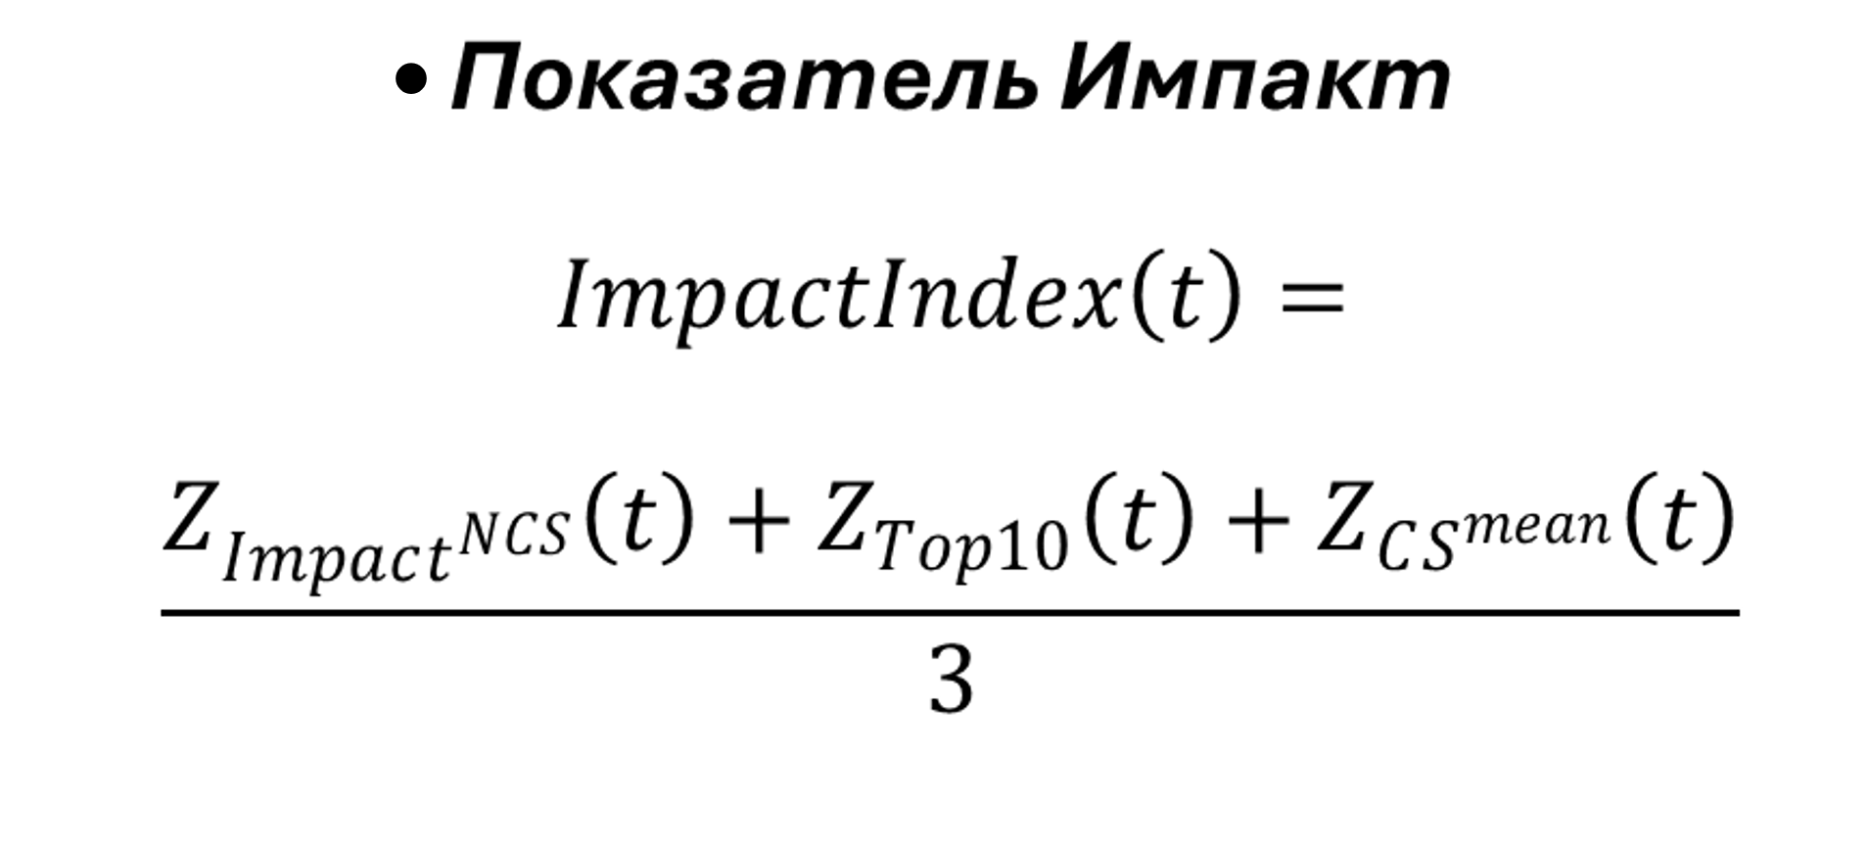
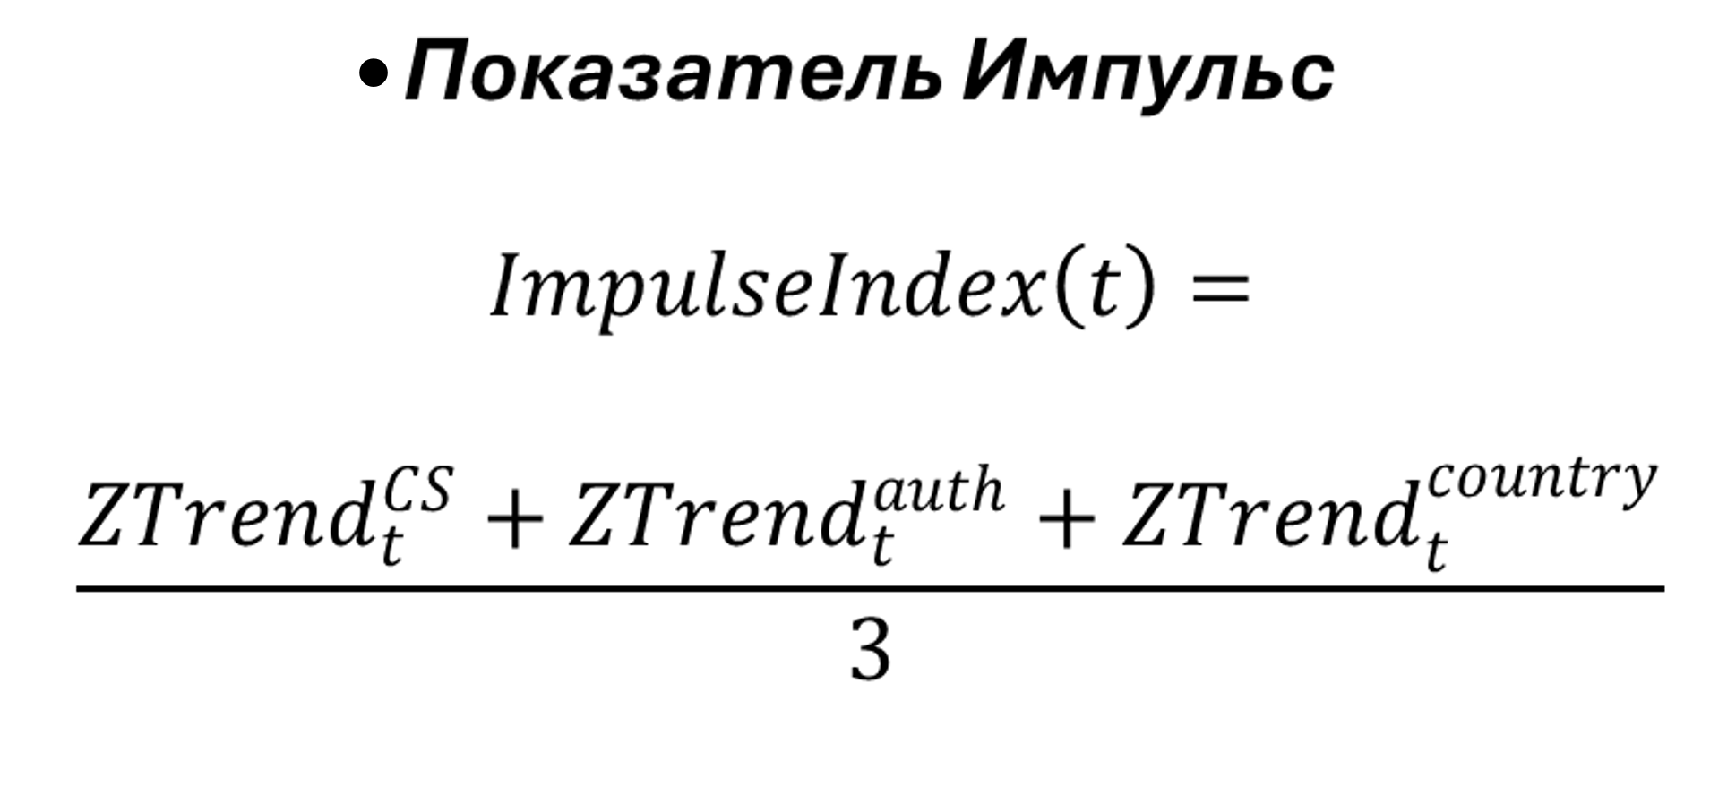
Импульс: ИИ в анализе научных направлений
Метрики
Нормированные значения
средняя цитируемость
доля высокоцитируемых статей
средний CiteScore журналов
Нормированные значения
тренд по CiteScore
тренд по разнообразию авторов
тренд по разнообразию стран
5

Slide 6
Как ИИ формирует тематические группы
НИмпульс: ИИ в анализе научных направлений
01
Заголовки и аннотации
Исходное содержание научных работ
02
Числовые представления
Модель кодирует смысловую близость текстов
03
Тематические группы
Алгоритм объединяет близкие публикации
04
Названия и описания
Языковая модель описывает темы и присваивает тематические коды APA
6

Slide 7
Импульс: ИИ в анализе научных направлений
Система веб-сервисов
Источник данных: OpenAlex
5 303
4 583
19
статьи в исходной выборке
публикации в тематических группах
тематических групп
Цифровое детство · 2020–2025
Детское развитие и цифровые технологии, образовательные игры и геймификация.
Дополнительный отбор по словам digital и child / childhood / adolescent / adolescence
Выгрузка 13.08.2025. Данные за 2025 год охватывают только часть года.
7

Slide 8
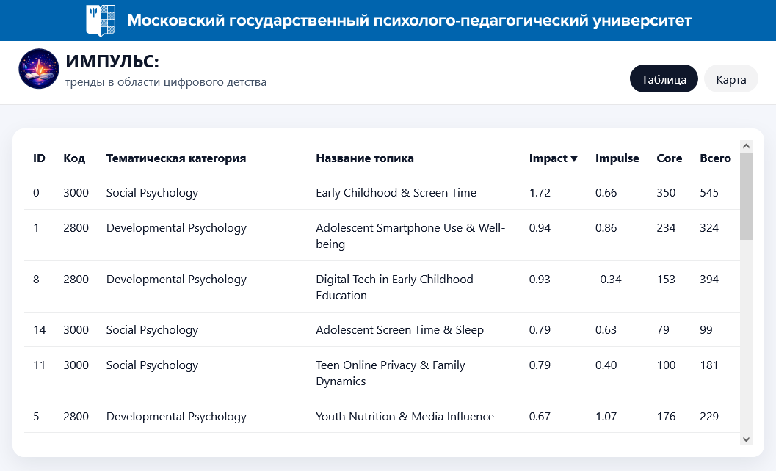
Как работать с результатами
Импульс: ИИ в анализе научных направлений
Каталог тем: сравнение направлений
Impact / Impulse
Значимость темы
и динамика развития
Core / Всего
Публикации ядра / ядро и близкие
периферические работы
01
Выбрать тему
Сопоставить содержание и показатели направлений
8

Slide 9
Показатели темы по годам
Импульс: ИИ в анализе научных направлений
Показатель | Что показывает
Публикации | Число работ по теме за год
Цитируемость | Цитирования относительно фона работ того же года
Импакт-фактор | Средний двухлетний импакт-фактор журналов темы
Разнообразие авторов | Равномерность распределения работ между авторами
Разнообразие стран | Равномерность представленности стран организаций
Графики сопоставляют ядро темы и полную совокупность публикаций
9

Slide 10
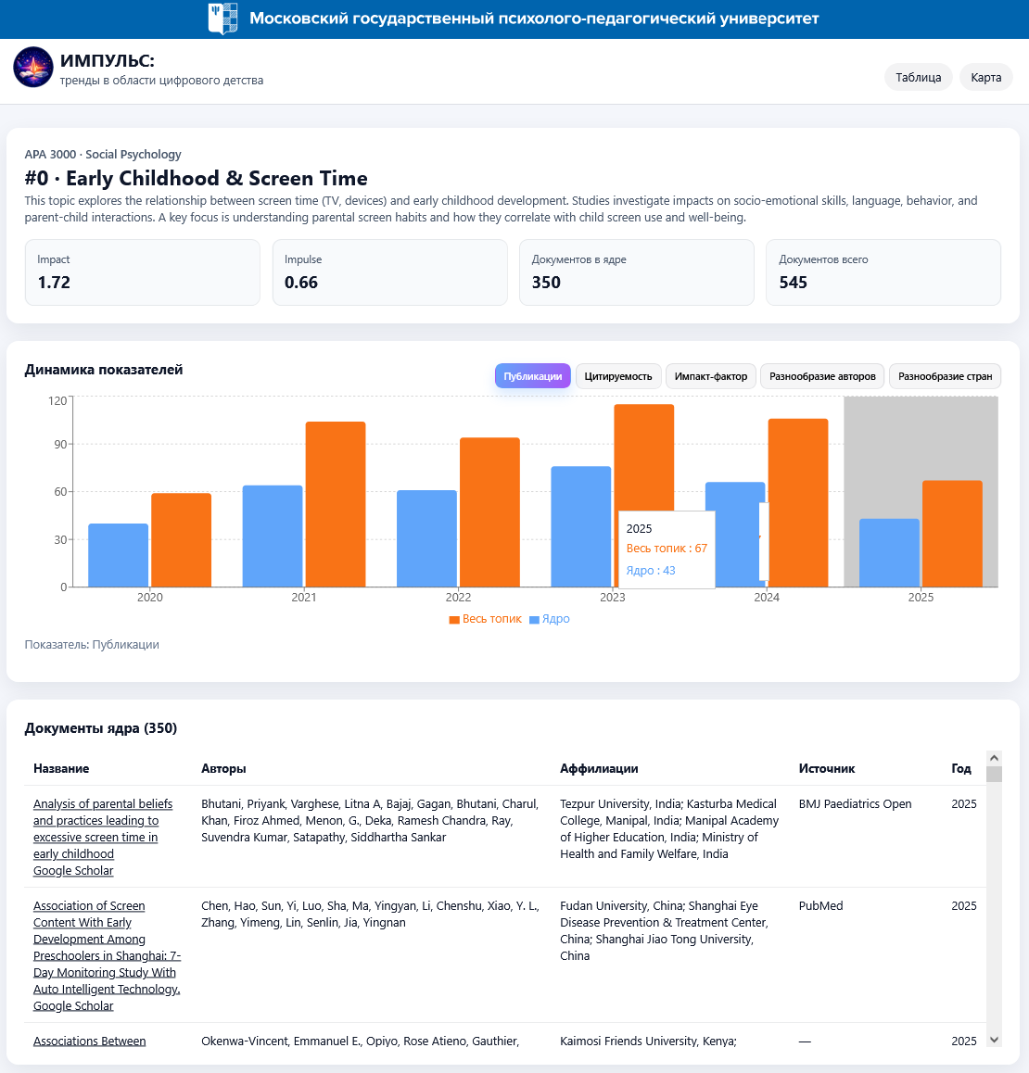
Как работать с результатами
Импульс: ИИ в анализе научных направлений
Раннее детство и экранное время
545
публикаций в теме, из них 350 в ядре
Impact 1,72
Impulse 0,66
Оба показателя выше среднего
в анализируемом массиве тем
02
Посмотреть динамику
Сравнить ядро и всю тему по годам
03
Перейти к публикациям
Прочитать работы и уточнить вопрос исследования
10
Notes:
Выбрать тему
Сопоставить содержание и показатели направлений
Посмотреть динамику
Сравнить ядро и всю тему по годам
Перейти к публикациям
Прочитать работы и уточнить вопрос исследования

Slide 11
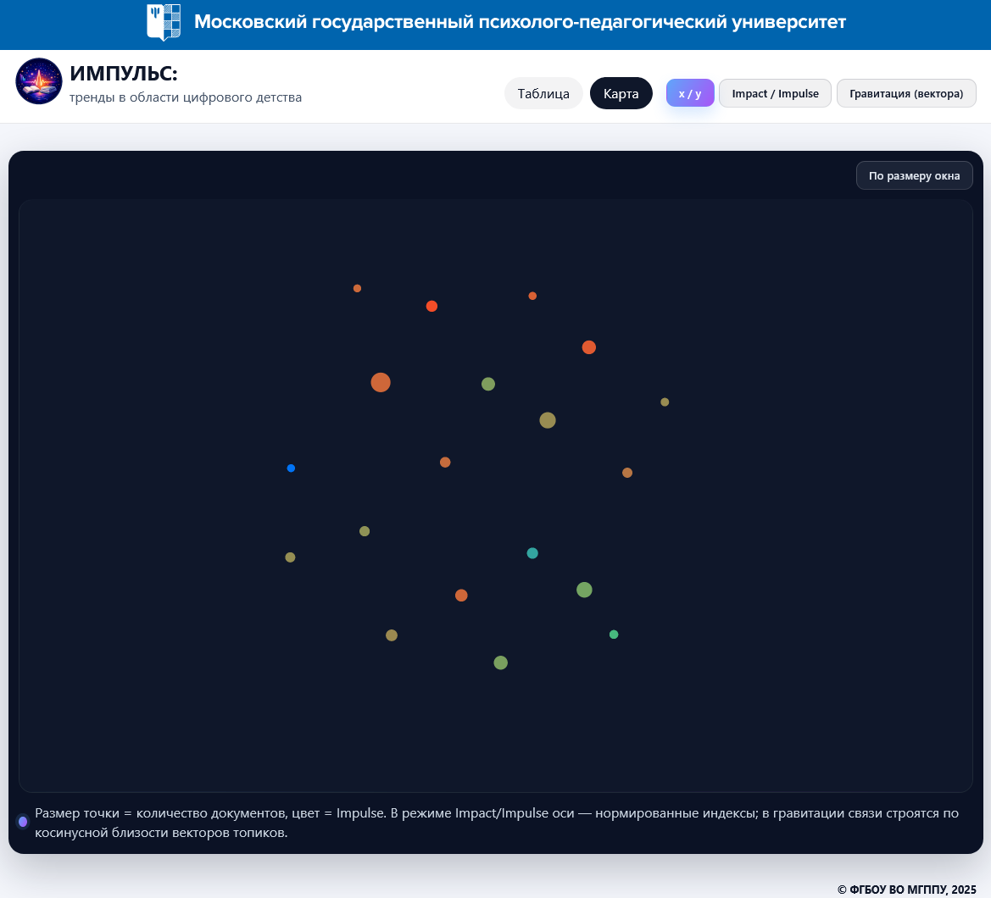
Импульс: ИИ в анализе научных направлений
Карта тематического пространства
x / y
Смысловая близость тем
Impact / Impulse
Сопоставление значимости
и динамики
Гравитация
Расположение тем
поблизости их векторов
11

Slide 12
Импульс: ИИ в анализе научных направлений
Что даёт «Импульс»?
Быстро и обоснованно перейти к содержательному чтению, сравнивая и выбирая тематические направления и публикации
Исследователю
Научному руководителю
Ориентир при выборе темы
и подготовке обзора литературы
Основу для обсуждения актуальности
и границ исследовательского вопроса
Исследователь задает границы анализа
Алгоритм
Исследователь
Группирует тексты
Формирует описания
Рассчитывает показатели
Выбирает корпус публикаций и вопрос
Проверяет смысл публикаций в теме
Обосновывает выводы
12

Slide 13


«Импульс»: цифровое детство
Импульс: ИИ в анализе научных направлений
Контакты
Московский государственный психолого-педагогический университет
ПОНОМАРЕВА
Виктория Викторовна
ШВЕДОВСКАЯ
Анна Александровна
dctrends.mgppu.ru
Директор
Фундаментальной библиотеки
к. психол. н., доцент
Начальник управления информационными
и издательскими проектами
psyjournals.ru/analytics
ponomarevavv@mgppu.ru
anna.shvedovskaya@mgppu.ru
17

